Slide 1

ПРОГРАММА КУРСА
1 октября 2018 года - 1 декабря 2018 года

Slide 2

Lady007.ru
Первый в России проект бизнес-образования для женщин находящихся в непростой финансовой ситуации и
мам в декрете.
ФОРМАТ
Целевая Аудитория: женщины,
25-40+ лет Количество на потоке 10000+ участниц
Формат: Онлайн
КОМАНДА
Занятия проводят практики –эксперты
Команда волонтеров–спикеров: психологи, юристы, финансисты, маркетологи из реального бизнеса
Поддержка – аккредитованные коучи
МЕХАНИКА
Проводится на онлайн платформе www.talentedme.ru
Контент: вебинары, видео уроки, домашние задания
Lady007.ru

Slide 3

МИССИЯ ПРОЕКТА
ПРОЕКТА «LADY 007»
Развиваем навыки, необходимые женщинам для получения дохода в условиях цифровой экономики и обеспечения финансовой стабильности и гармонии в семье
Lady007.ru

Slide 4
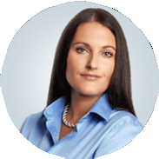

ОБРАЗОВАТЕЛЬНАЯ ПРОГРАММА Lady007.RU
НЕДЕЛЯ 1
3 октября 2018
ОКСАНА КУХАРЧУК,
идеолог проекта Lady007.ru, основатель площадки Talentedme.ru
Welcome-вебинар «Леди, давайте знакомиться!»
Организационные вопросы
Мотивация на достижение целей
Лайфхаки по личному развитию
НЕДЕЛЯ 2
11 октября 2018
МАРИНА ПЕТРУШИНА,
основатель консалтингового проекта
«Международный Центр интеллектуальных бизнес-технологий», лауреат национальной премии Melon Rich и Finance Times «Бизнес- стратегия года 2018»
Как создавать продукты и услуги, нужные рынку
Черты современного рынка. Стратегические особенности вашего бизнеса
Пошаговый маркетинговый план, как создать идеальный продукт
Характеристики ЦА. Аватар вашего клиента.
Формирование прототипа ценностного предложения. Создания профиля вашего потребителя и карты ценности вашего продукта
Создание минимального жизнеспособного продукта. Характеристики УТП, создание и оценка гипотезы. Виды MVP (УТП)
Способы тестирования MVP. Причины возможного провала продукта и его доработка.
Lady007.ru

Slide 5
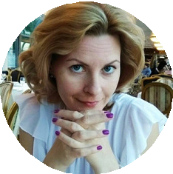
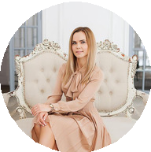
ОБРАЗОВАТЕЛЬНАЯ ПРОГРАММА LADY007.RU
НЕДЕЛЯ 3
19 октября 2018
МАРИНА ПЛИГИНА,
управляющий инвестиционными проектами и финансовый директор. 15 лет в инвестиционной деятельности. Автор курса
«Финансы. Путь предпринимателя»
Бизнес-план: как составить и применить на практике
-
Для чего составлять бизнес-план и как он поможет в открытии бизнеса
- Из каких разделов состоит бизнес-план и как правильно его оформлять
НЕДЕЛЯ 4
27 октября 2018
ОЛЬГА ВОЛКОВА,
адвокат в МГКА «Правовая поддержка бизнеса», автор идеи и сооснователь первого в России проекта по защите прав женщин и детей в семейных спорах «Женщины Vправе»
Правовые основы бизнеса в условиях цифровой экономики
С чего начать? ИП или ООО?
Стоит ли регистрировать юридическое лицо?
Налоги
Онлайн-кассы
Запуск интернет-магазины
Взаимодействие с сотрудниками, подрядчиками и поставщиками
Lady007.ru

Slide 6
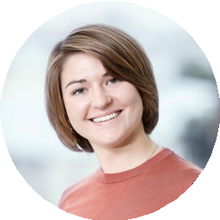
ОБРАЗОВАТЕЛЬНАЯ ПРОГРАММА LADY007.RU
НЕДЕЛЯ 5
3 ноября 2018
МАРИНА ПЛИГИНА,
управляющий инвестиционными проектами и финансовый директор. 15 лет в инвестиционной деятельности. Автор курса
«Финансы. Путь предпринимателя»
Управление финансами
-- Сколько, когда и на что потребуется денежных средств для открытия вашего бизнеса
Как будут работать ваши денежные средства в бизнесе
Когда вложенные средства окупятся и бизнес начнет генерировать собственный денежный поток
НЕДЕЛЯ 6
8 ноября 2018
МАРИЯ ПЕРФИЛОВА,
директор по развитию бизнеса E-Promo Преподаватель Школы интернет-маркетинга при НИУ ВШЭ, партнер Яндекс по обучению. Спикер отраслевых конференций, организуемых Яндексом, Google, РАЭК на темы контекстной рекламы и
performance-маркетинга
Основы интернет-маркетинга
-
Lady007.ru

Slide 7
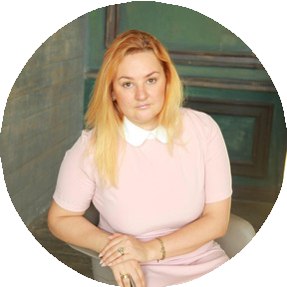
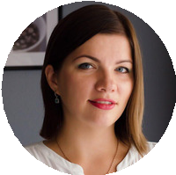
ОБРАЗОВАТЕЛЬНАЯ ПРОГРАММА LADY007.RU
НЕДЕЛЯ 7
15 ноября 2018
АНАСТАСИЯ МОЗЕР,
директор продаж B2B в «Альпина Digital»
Продажи по-женски
Специфика современных продаж
Преимущество женщин в продажах
Воронка продаж и особенности клиентов
Осознанные продажи
НЕДЕЛЯ 8
22 ноября 2018
АЛЕКСАНДРА НЕСМАЧНЫХ,
интернет-маркетолог, основатель агентства Viakaizen.ru, ведущий вебинаров в Нетологии, автор курса «Как создать лендинг за 3 недели»
Лендинг
-Лендинг как инструмент продвижения
какие бывают лендинги
почему сайт не нужен
какие бывают конструкторы и как с ними работать
как собрать самый простой лендинг на Тильде на основании полученных на прошлых занятиях данных
SEO и аналитика для лендинга, настройка форм
Lady007.ru

Slide 8
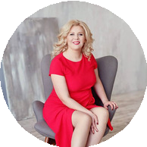
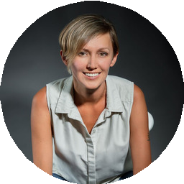
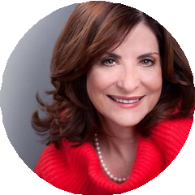
ОБРАЗОВАТЕЛЬНАЯ ПРОГРАММА LADY007.RU
МОТИВАЦИОННЫЕ СПИКЕРЫ
ОЛЬГА САВЕЛЬЕВА,
популярный блогер с международной аудиторией более 80 тыс. человек, общественный деятель, инфлюенсер, писатель, автор бестселлеров
«Попутчица» и «Апельсинки», колумнист «Сноб»
ЛЕНА РЕЗАНОВА,
специалист по карьерным стратегиям. Ментор. Исследователь. Писатель, автор книги
«Никогда-нибудь». TEDx спикер
МАРША РЕЙНОЛЬДС,
директор учебной части Института коучинга в сфере здоровья , старший тренер и круч
Lady007.ru

Slide 9
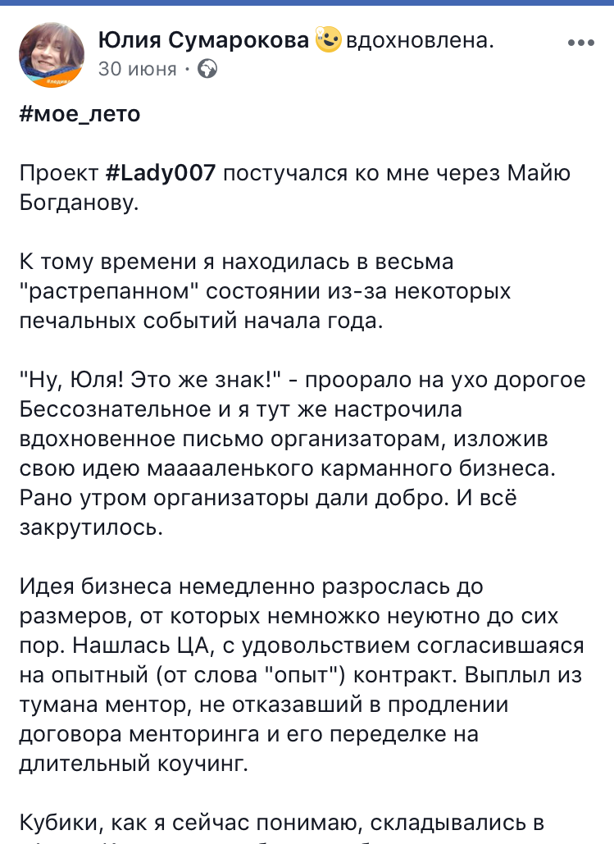
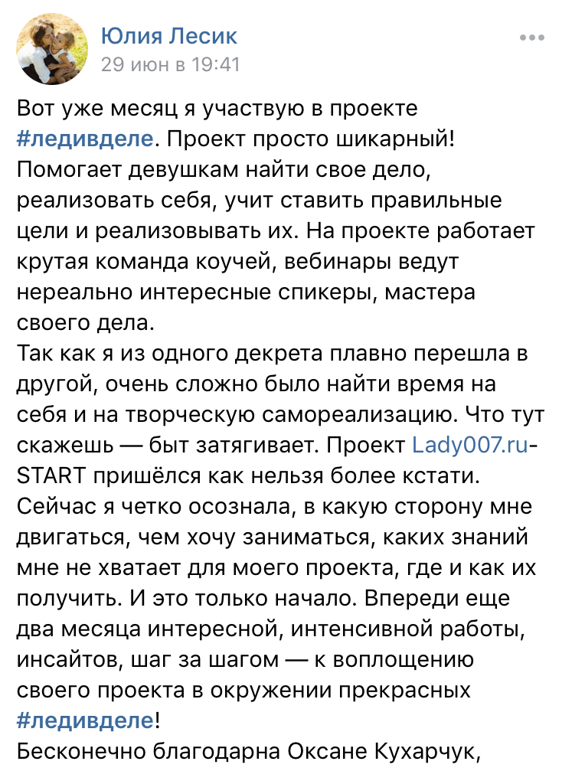
Отзывы участниц в социальных сетях
Lady007.ru

Slide 10
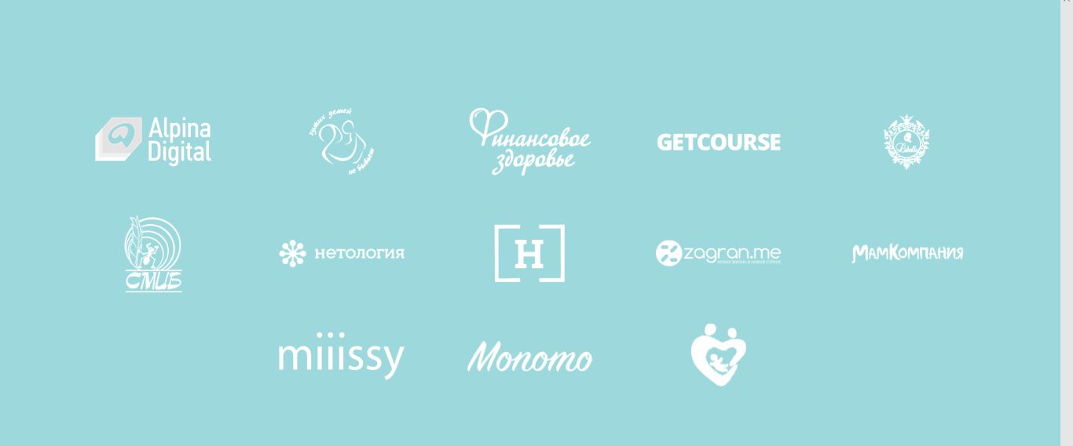
Партнеры проекта
Как с нами связаться
ОКСАНА КУХАРЧУК
Основатель проекта
kukharchuk,.oxana@gmail.com
+7 916 051 1457
Lady007.ru

